Slide 1
Välkomna till föräldrakick-off F11
24 mars 2025

Slide 2
Presentation av ledare
Huvudtränare Niclas
Tränare Elin
Målvaktstränare/tränare Johan
Fysio Jenny
Hjälptränare Jenny och Michaela
Lagledare Caroline
Trygghetsansvarig Caroline och Michaela
Kassör Erik
Föräldragrupp Thomas, Ulrika och Kristina
Notes:
Kom ihåg, utse en roll/person som Trygghetsansvarig så får dessa mer kött på benen angående vad det betyder men bl.a att ha koll på att vi har en bra miljö och vi följer vår policy.

Slide 3
Policy Ope IF
Ope IF ska verka för att så många barn som möjligt börjar spela fotboll
Ope IF vill att barn och ungdomar ska känna glädje i vår förening och erbjudas utveckling inom föreningen, såväl socialt som fotbollsmässigt
Ope IF motarbetar all kränkande behandling, diskriminering och droger
Ope IF kräver medlemskap för att representera föreningen
Ope IF ser gärna att barn och ungdomar utövar andra idrotter parallellt med fotbollen
Ope IFs verksamhet ska utgå från en star värdegrund där ALLA känner glädje, kamratskap och engagemang
Notes:
Kom ihåg, utse en roll/person som Trygghetsansvarig så får dessa mer kött på benen angående vad det betyder men bl.a att ha koll på att vi har en bra miljö och vi följer vår policy.

Slide 4
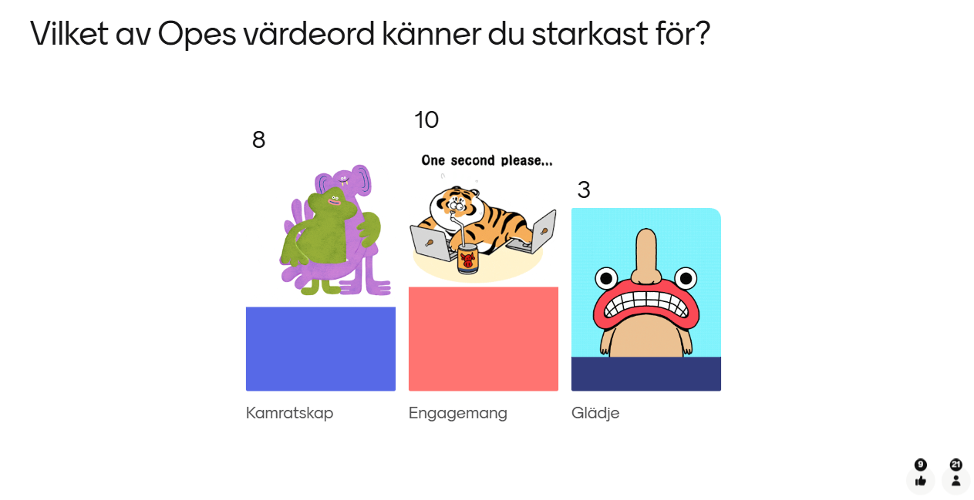

Slide 5
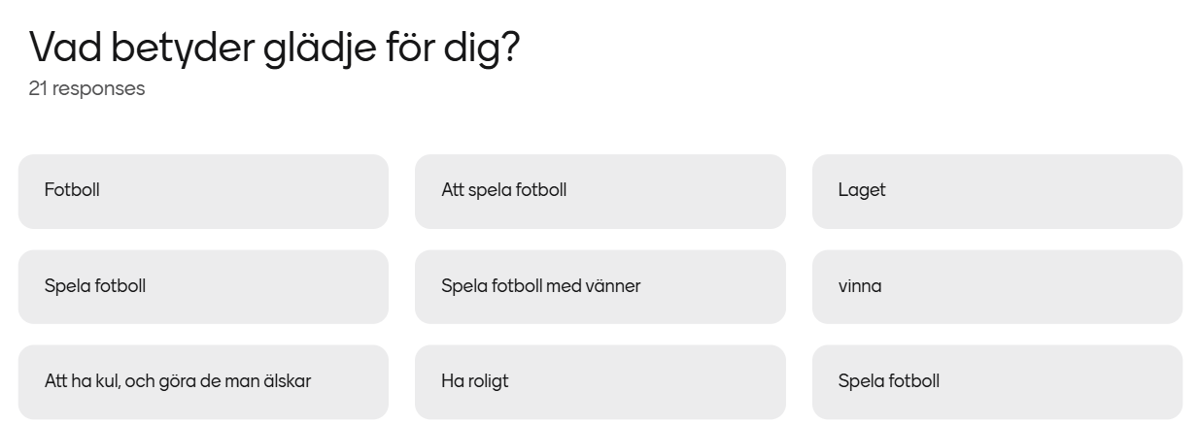
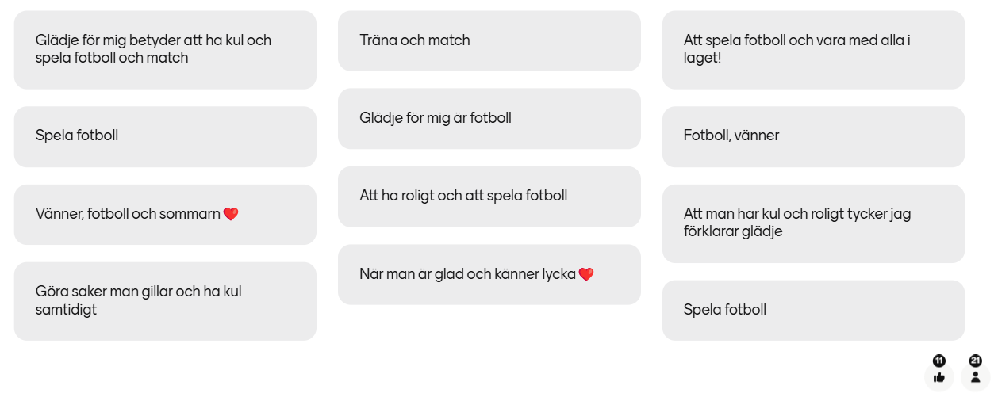

Slide 6
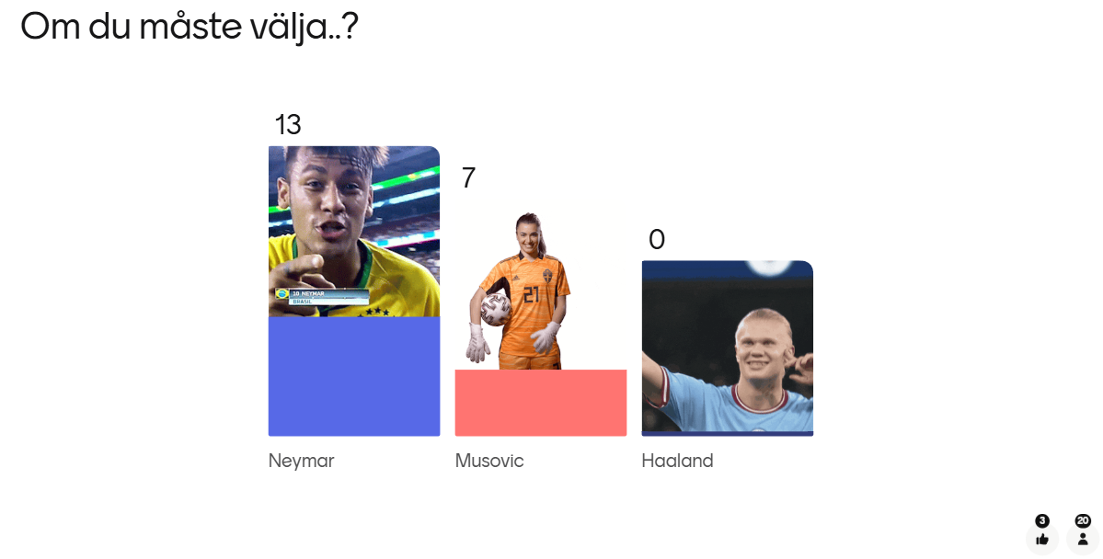

Slide 7
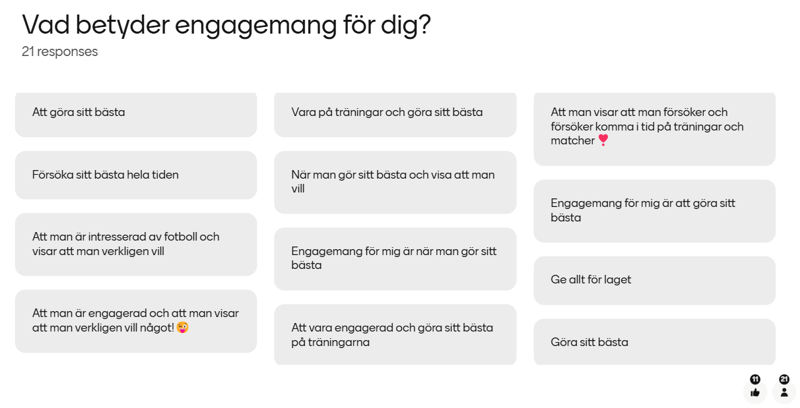
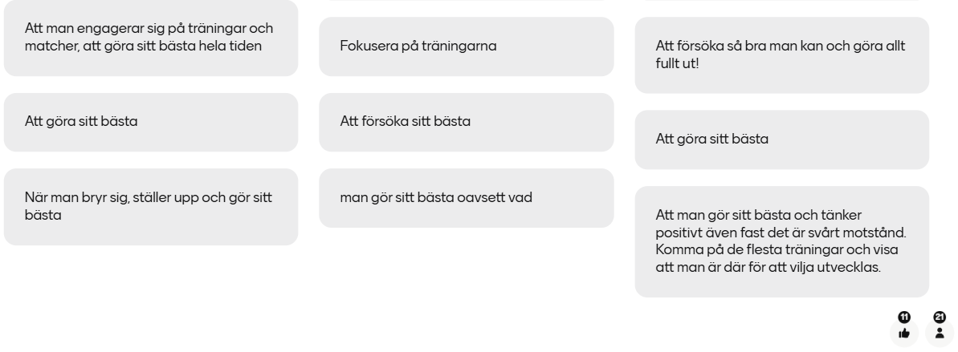

Slide 8
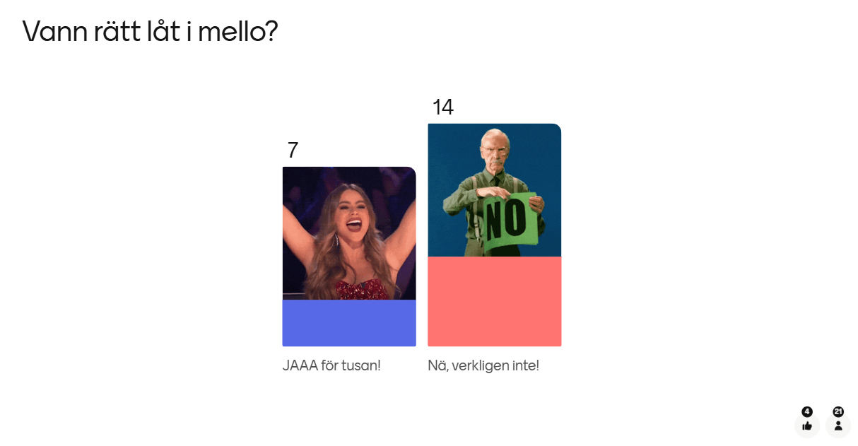

Slide 9
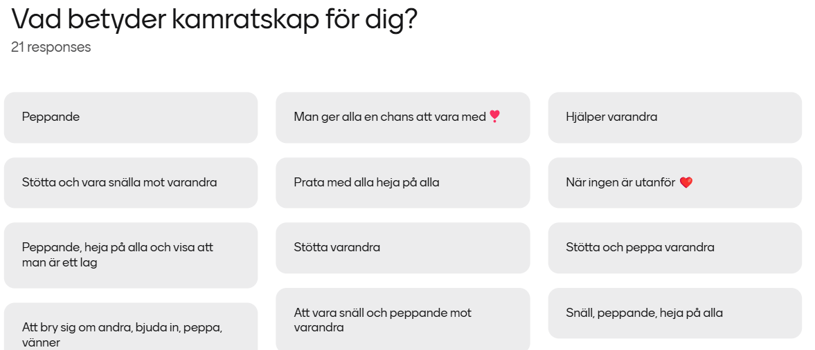
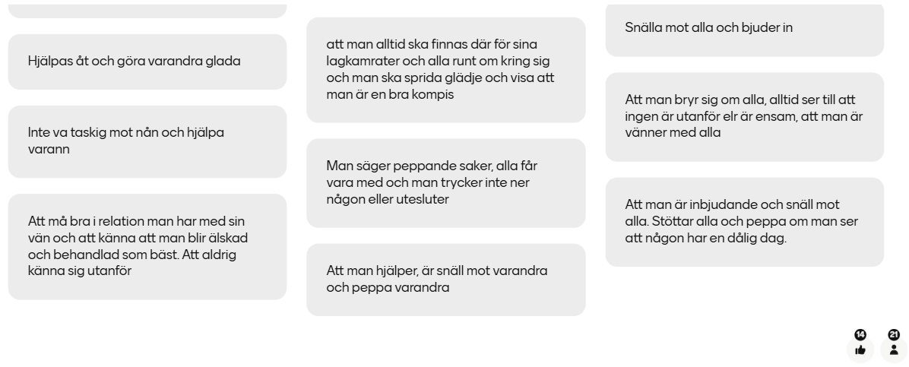

Slide 10
Säsong 2025
23 registrerade spelare på laget.se
Träning onsdagar kl. 19-20 på Fjällängsskolan (fys/styrka) och söndagar kl. 12.30 i Öp-hallen
Från cirka v.14 träning tisdagar kl. 19-20.30 på Torvallen, onsdagar kl. 19-20 på Fjällängsskolan (fys/styrka) samt söndagar kl. 17-18.30 Sportfältet (från och med söndag 6 april)
Spel 9 mot 9, seriespel samt DM – matchning av motstånd
Hudik Cup 13-15 juni – ett lag anmält
Storsjöcupen 2-5 juli – två lag anmälda
Mid Nordic Cup Sundsvall 1-3 augusti (Yranhelgen)?
Träningsmatch söndag 30 mars i ÖP-hallen kl. 20.00 mot KD
All information förmedlas på laget.se till förälder och/eller spelare
Notes:
Kom ihåg, utse en roll/person som Trygghetsansvarig så får dessa mer kött på benen angående vad det betyder men bl.a att ha koll på att vi har en bra miljö och vi följer vår policy.

Slide 11
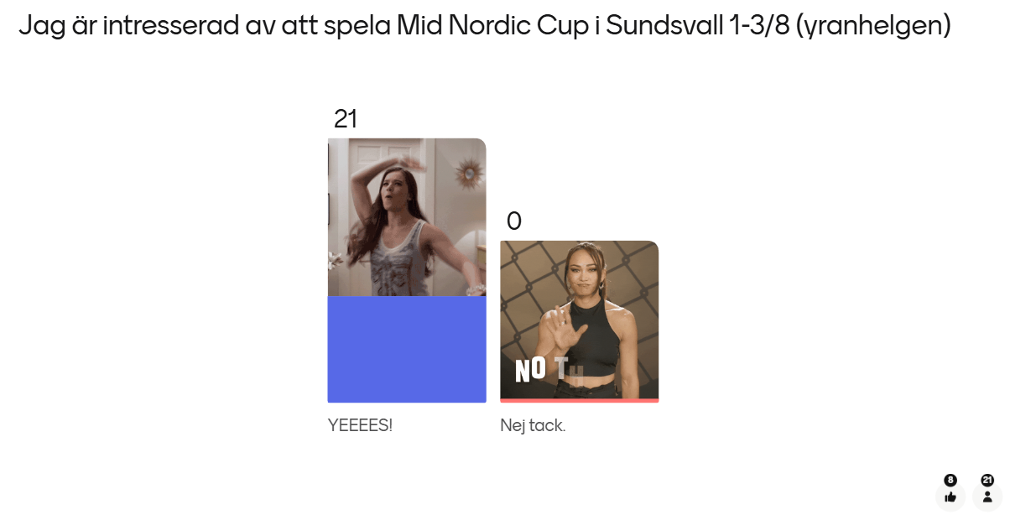

Slide 12
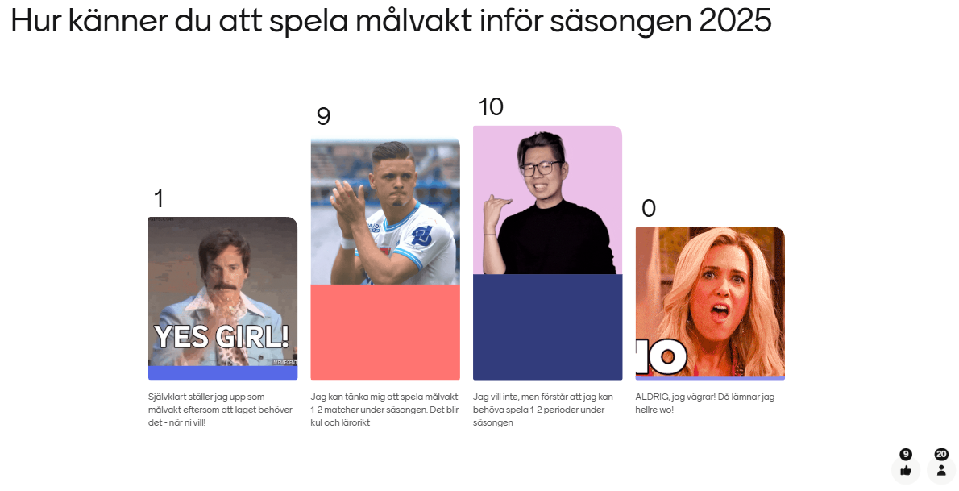

Slide 13
TEMPEN I LAGET JUST NU ledares reflektioner
Notes:
Kom ihåg, utse en roll/person som Trygghetsansvarig så får dessa mer kött på benen angående vad det betyder men bl.a att ha koll på att vi har en bra miljö och vi följer vår policy.

Slide 14
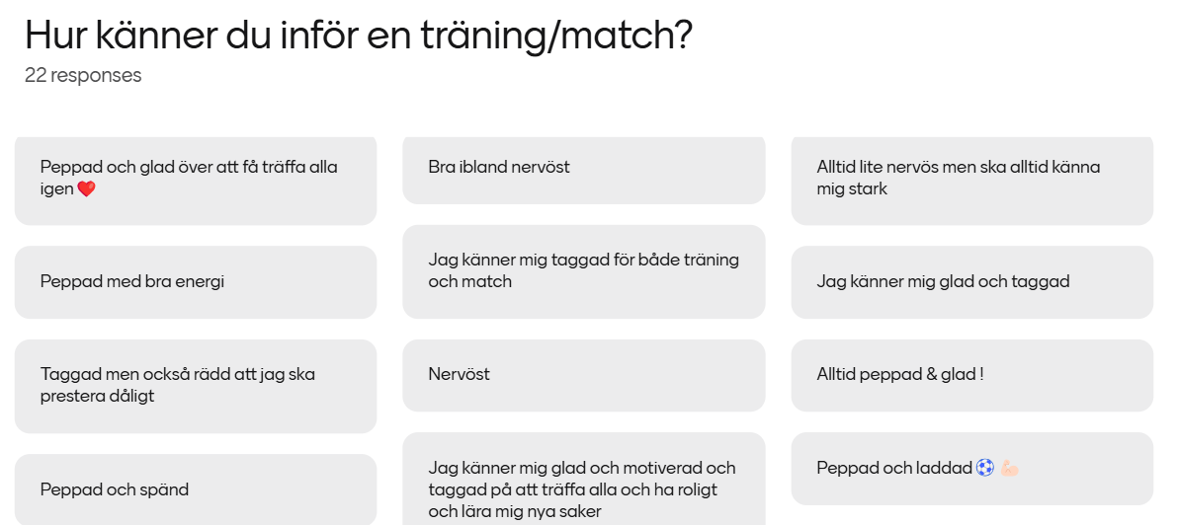
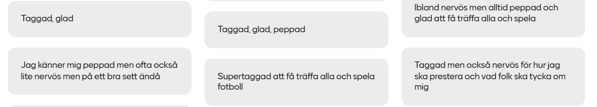
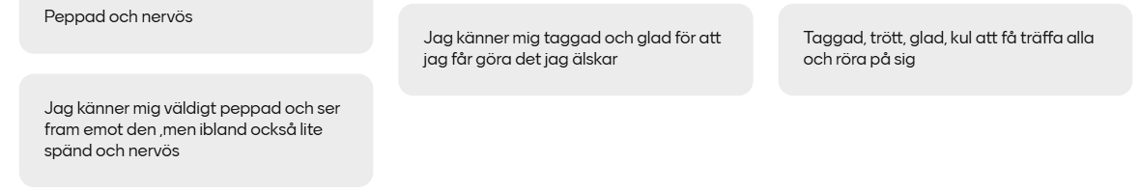

Slide 15
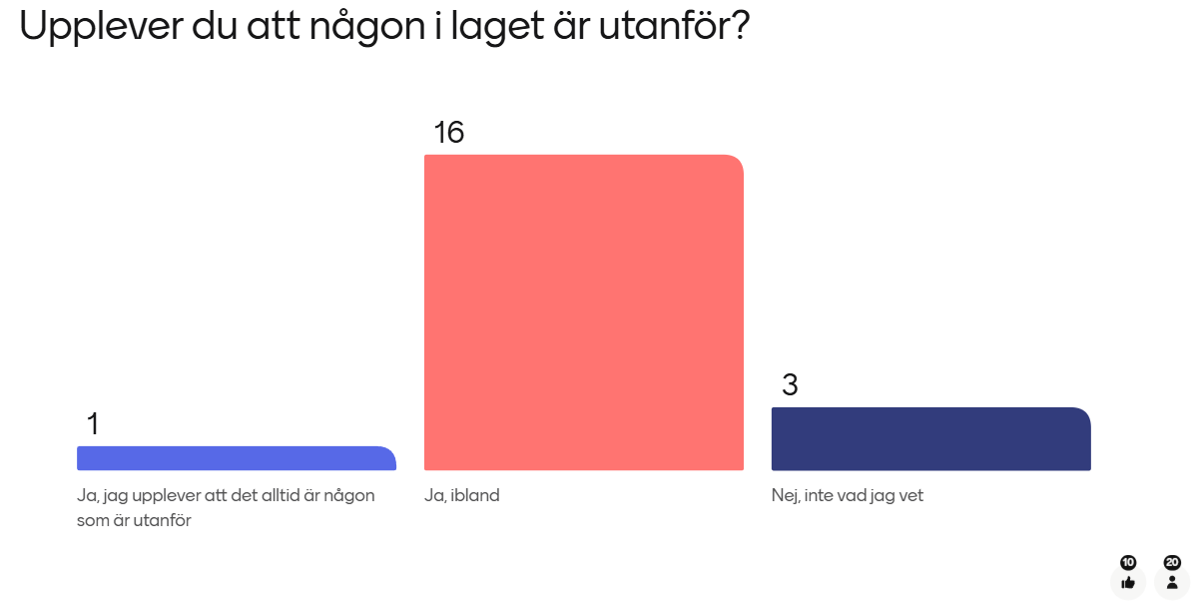

Slide 16
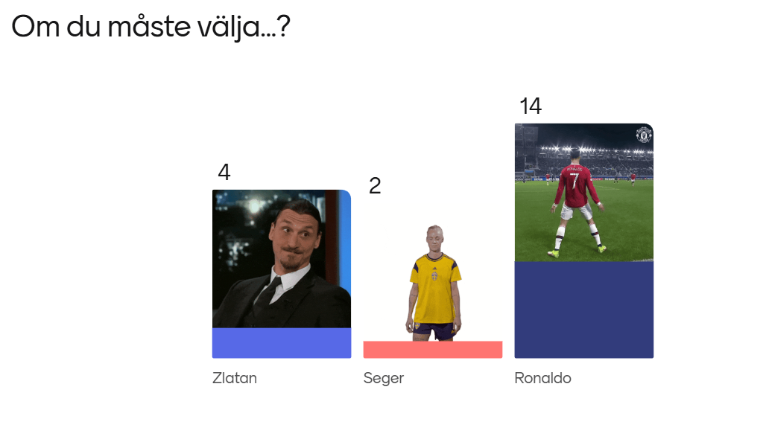

Slide 17
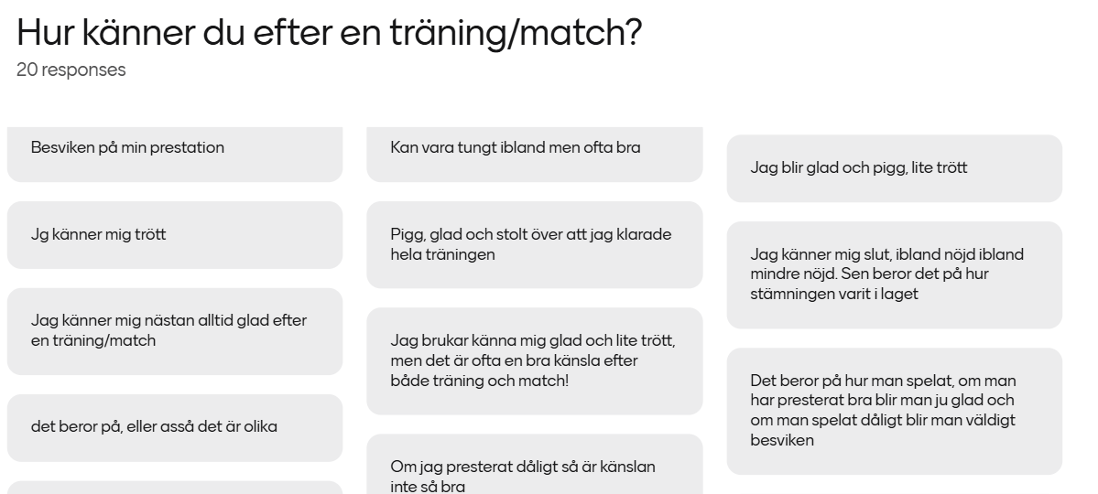
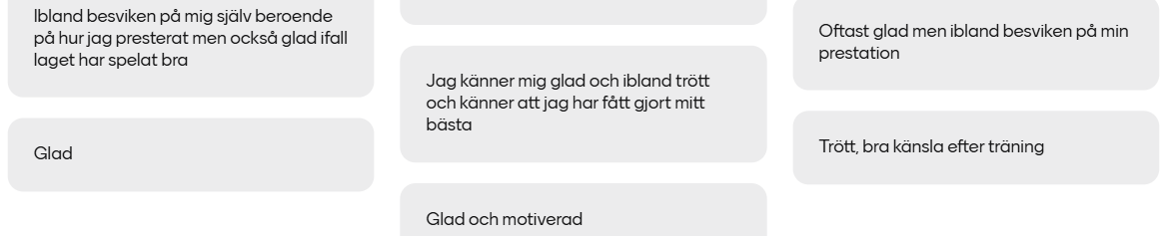

Slide 18
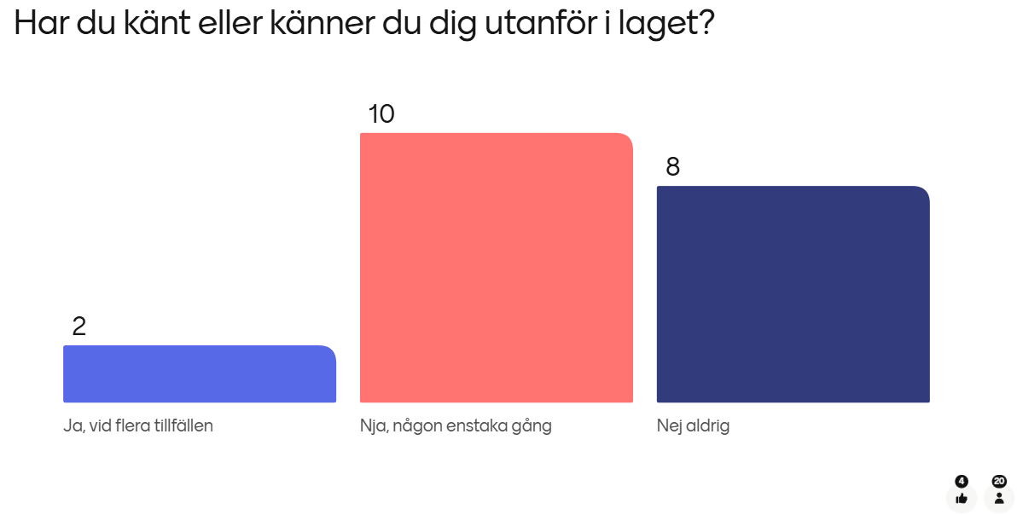

Slide 19
F11s spelregler säsong 2025 grupparbete
Notes:
Kom ihåg, utse en roll/person som Trygghetsansvarig så får dessa mer kött på benen angående vad det betyder men bl.a att ha koll på att vi har en bra miljö och vi följer vår policy.

Slide 20
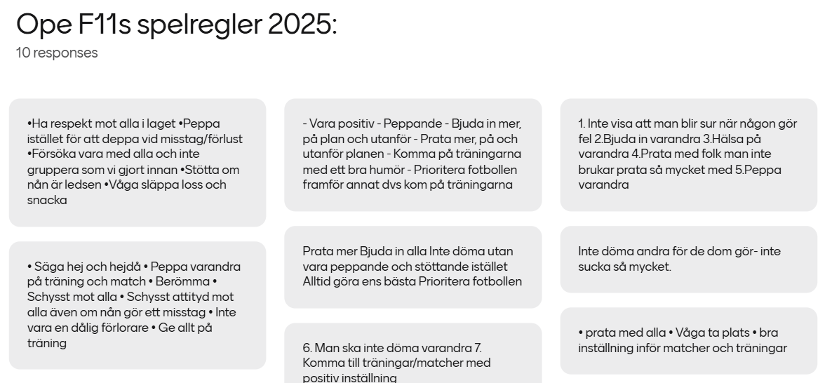
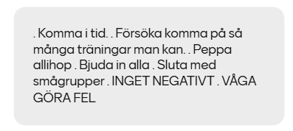
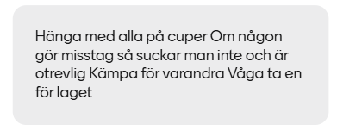

Slide 21

Spel 9 mot 9
Notes:
Kom ihåg, utse en roll/person som Trygghetsansvarig så får dessa mer kött på benen angående vad det betyder men bl.a att ha koll på att vi har en bra miljö och vi följer vår policy.

Slide 22
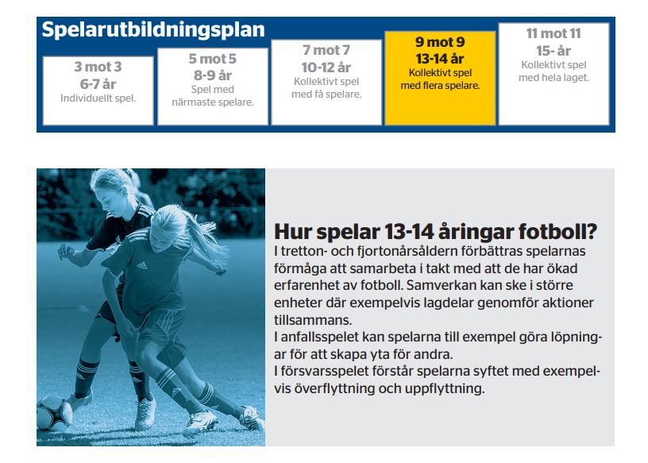
Spel 9 mot 9
Notes:
Kom ihåg, utse en roll/person som Trygghetsansvarig så får dessa mer kött på benen angående vad det betyder men bl.a att ha koll på att vi har en bra miljö och vi följer vår policy.

Slide 23
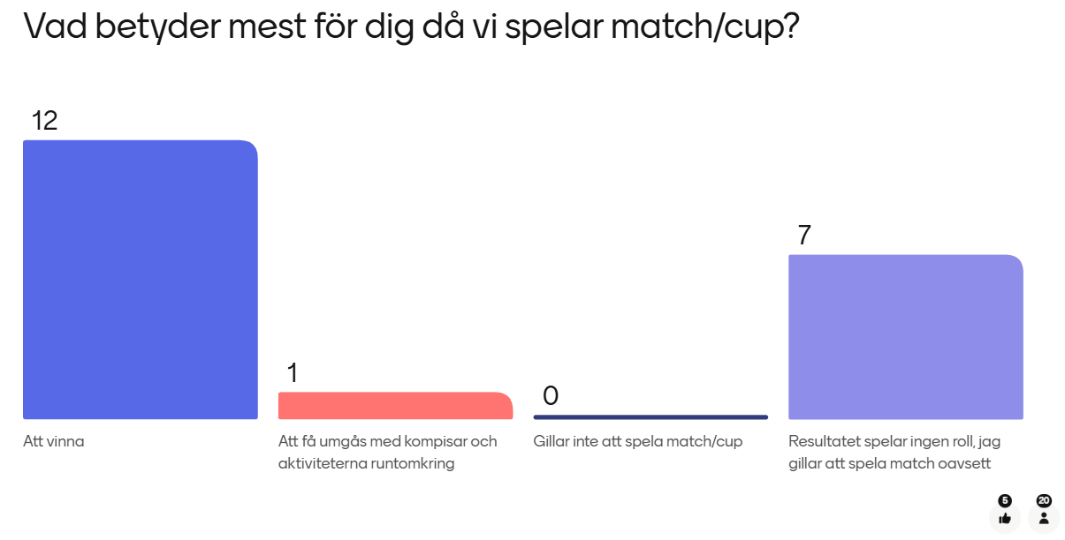

Slide 24
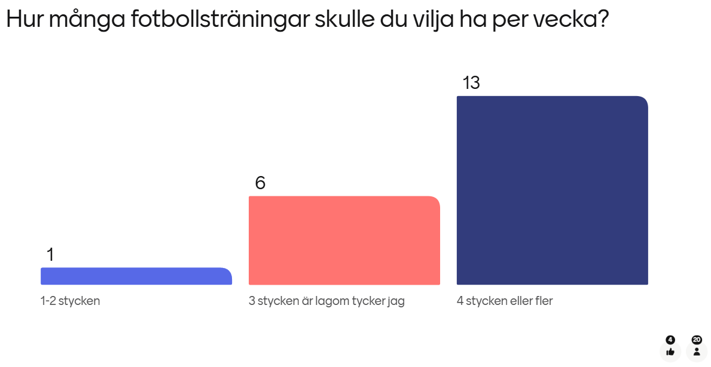

Slide 25
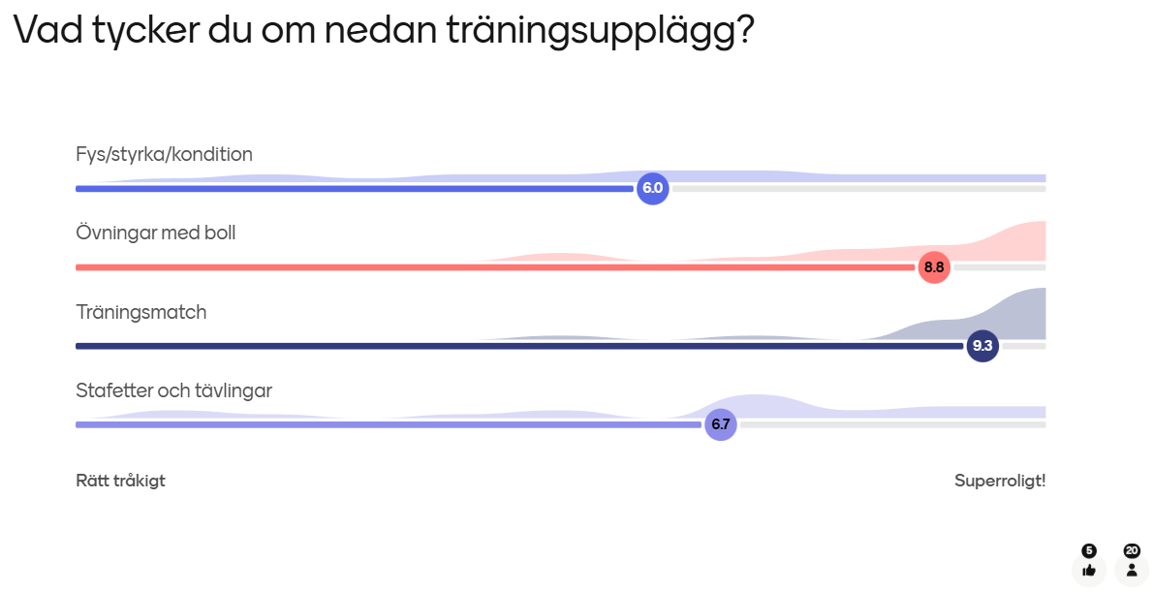

Slide 26
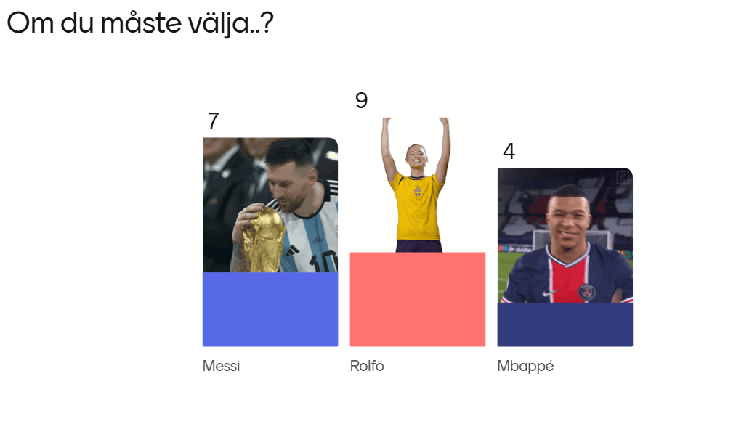

Slide 27
MÅL F11 2025
grupparbete
Vad vill vi med laget under säsongen?
Notes:
Kom ihåg, utse en roll/person som Trygghetsansvarig så får dessa mer kött på benen angående vad det betyder men bl.a att ha koll på att vi har en bra miljö och vi följer vår policy.

Slide 28
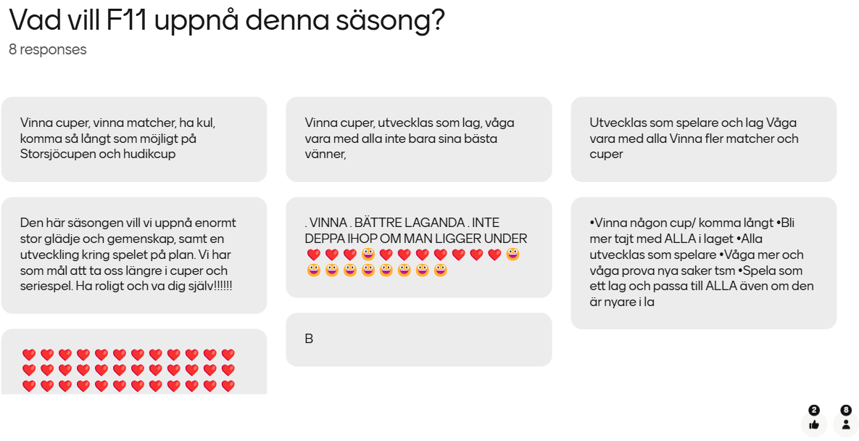

Slide 29
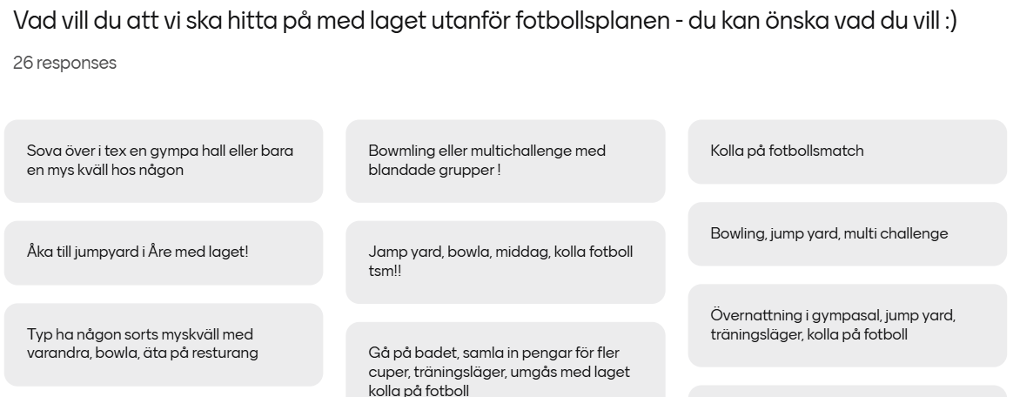
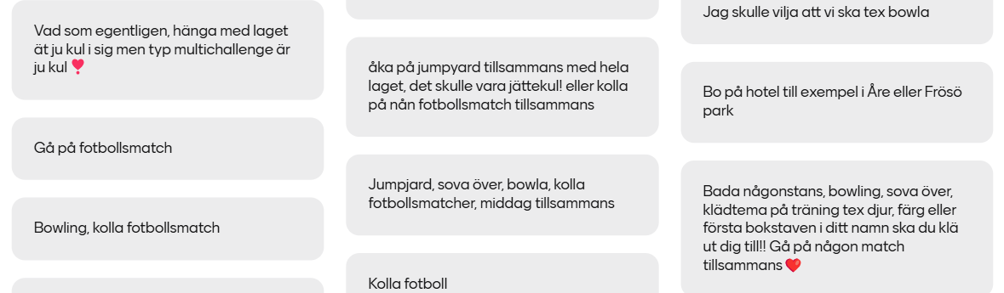

Slide 30
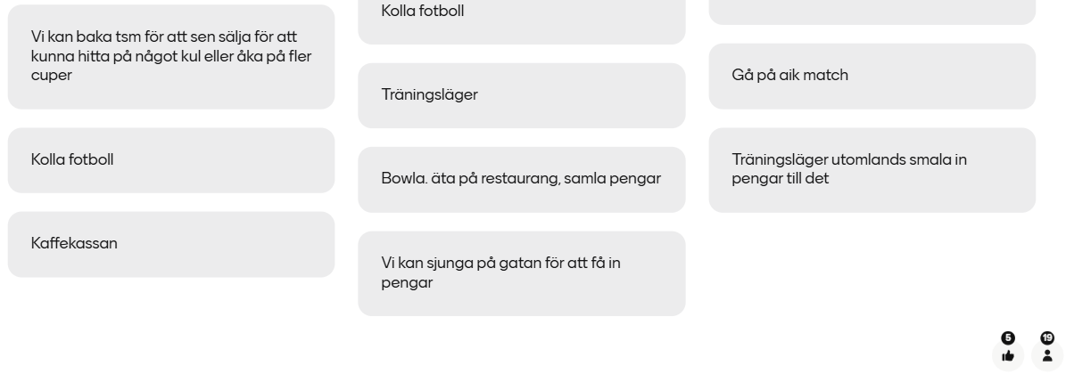

Slide 31
Vad är träningsflit?
Notes:
Kom ihåg, utse en roll/person som Trygghetsansvarig så får dessa mer kött på benen angående vad det betyder men bl.a att ha koll på att vi har en bra miljö och vi följer vår policy.

Slide 32
Övrigt - Frågor - Funderingar
Träningsflit premieras (fotboll och övrig idrott)
Speltid under cup och match – beroende på position och antal spelare
Matcha lag beroende på motstånd
Respektera tider
Provspela med F10 - vilka och varför? (dialog mellan tränare och spelare)
Personlig utveckling - variation av övning och dialog med tränare
DU äger din egna utveckling
Anmälan till träning, justerad svarstid
Bortamatcher (långväga och cup) – obligatorisk dusch gäller för alla
Kompis-häng under matcher (ibland träning)
Domare
Egen matchtröja under säsongen, hel och ren
Notes:
Kom ihåg, utse en roll/person som Trygghetsansvarig så får dessa mer kött på benen angående vad det betyder men bl.a att ha koll på att vi har en bra miljö och vi följer vår policy.

Slide 33
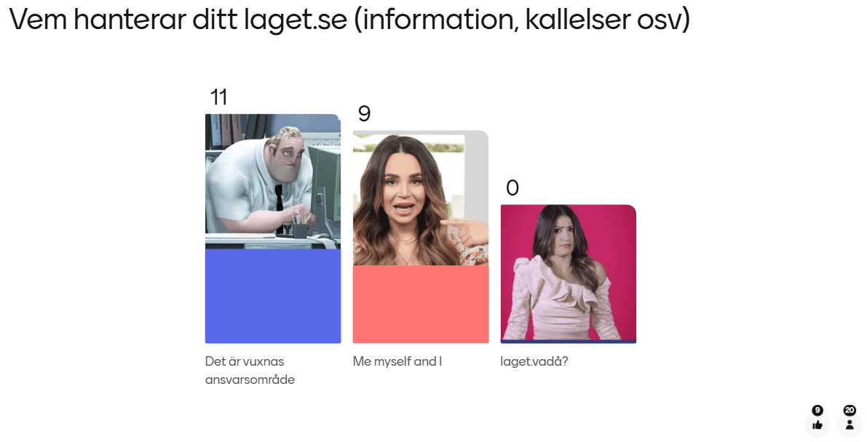

Slide 34
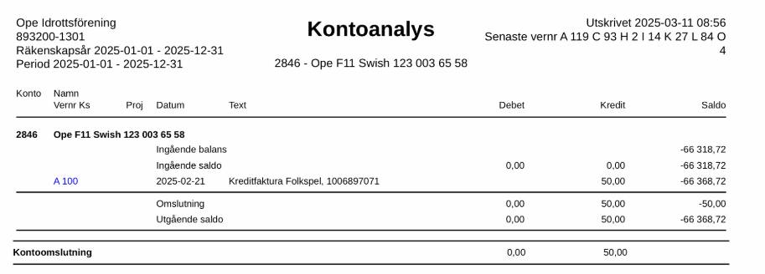
Ekonomi
Notes:
Kom ihåg, utse en roll/person som Trygghetsansvarig så får dessa mer kött på benen angående vad det betyder men bl.a att ha koll på att vi har en bra miljö och vi följer vår policy.

Slide 35
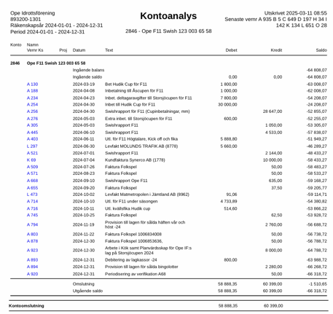
Ekonomi
Notes:
Kom ihåg, utse en roll/person som Trygghetsansvarig så får dessa mer kött på benen angående vad det betyder men bl.a att ha koll på att vi har en bra miljö och vi följer vår policy.

Slide 36
FÖRÄLDRAGRUPP F11
Notes:
Kom ihåg, utse en roll/person som Trygghetsansvarig så får dessa mer kött på benen angående vad det betyder men bl.a att ha koll på att vi har en bra miljö och vi följer vår policy.

Slide 37
Stort tack för att du är
en del av Ope F11 ☺
Ni är BÄST!
Notes:
Kom ihåg, utse en roll/person som Trygghetsansvarig så får dessa mer kött på benen angående vad det betyder men bl.a att ha koll på att vi har en bra miljö och vi följer vår policy.

